Slide 1
www.chemk.org
13 АПРЕЛЯ 2018 г.
Межрегиональный центр компетенций –
как локомотив развития системы СПО

Slide 2
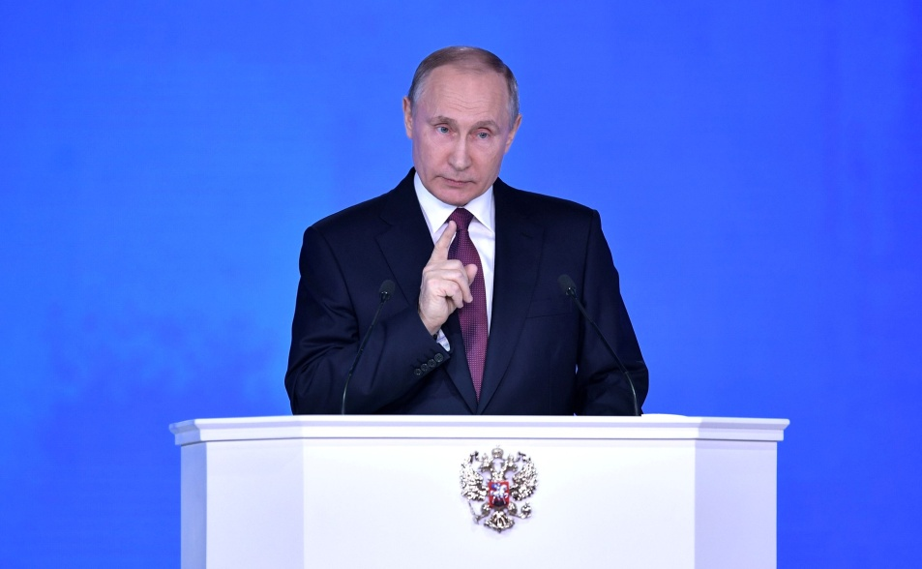
ИЗ ПОСЛАНИЯ ПРЕЗИДЕНТА ФЕДЕРАЛЬНОМУ СОБРАНИЮ
Сегодня важнейшим конкурентным преимуществом являются знания, технологии, компетенции. Это ключ к настоящему прорыву, к повышению качества жизни.
Добиться качественных изменений в подготовке студентов, в том числе по передовым направлениям технологического развития.
Создать центры опережающей переподготовки для работающих граждан.
C нового учебного года будет запущен проект ранней профориентации школьников - «Билет в будущее».
2

Slide 3
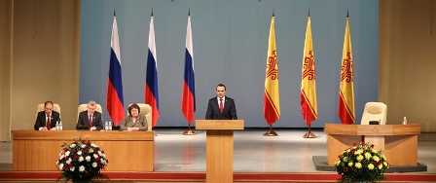
ИЗ ПОСЛАНИЯ ГЛАВЫ ЧУВАШСКОЙ РЕСПУБЛИКИ
ГОСУДАРСТВЕННОМУ СОВЕТУ
Подготовка рабочих кадров для высокотехнологичных производств - приоритетная задача для системы образования. По индексу образовательной инфраструктуры республика – лидер в сфере среднего профессионального образования.
В республике должна быть создана сеть специализированных центров компетенций, аккредитованных по международным стандартам.
Образованные люди, преданные России, – это основа формирования новой экономики, создания высокопроизводительных рабочих мест с достойной заработной платой.
3

Slide 4
РОЛЬ МЦК В КАДРОВОМ ОБЕСПЕЧЕНИИ ПРОМЫШЛЕННОГО РОСТА ЧУВАШСКОЙ РЕСПУБЛИКИ
85%
25 ПРОФЕССИЙ И СПЕЦИАЛЬНОСТЕЙ 8000 ОБУЧАЮЩИХСЯ
27
ПРОФЕССИИ ТОП-50
63%
1500 АБИТУРИЕНТОВ
ПРОФФЕССИОНАЛЬНЫХ ОБРАЗОВАТЕЛЬНЫХ ОРГАНИЗАЦИЙ ЧУВАШИИ
ПОДГОТОВКА ПО ФГОС
17
4
100
СПЕЦИАЛЬНОСТЕЙ
ПРОФЕССИИ
НАПРАВЛЕНИЙ ПОДГОТОВКИ И ПОВЫШЕНИЯ КВАЛИФИКАЦИИ
>600
ЕЖЕГОДНЫЙ ВЫПУСК
СТУДЕНТОВ
4

Slide 5
РОЛЬ МЦК В КАДРОВОМ ОБЕСПЕЧЕНИИ ПРОМЫШЛЕННОГО РОСТА ЧУВАШСКОЙ РЕСПУБЛИКИ
1995-2018
Обучение, переподготовка и повышение квалификации взрослого населения:
>25 000 человек
> 100 образовательных программ
Дополнительные образовательные услуги для обучающихся:
> 7 000 человек
> 50 образовательных программ
Локальный центр тестирования для иностранных граждан, желающих получить:
разрешения на работу или местный патент;
разрешение на временное проживание;
вид на жительство;
гражданство РФ
> 1500 человек
5

Slide 6
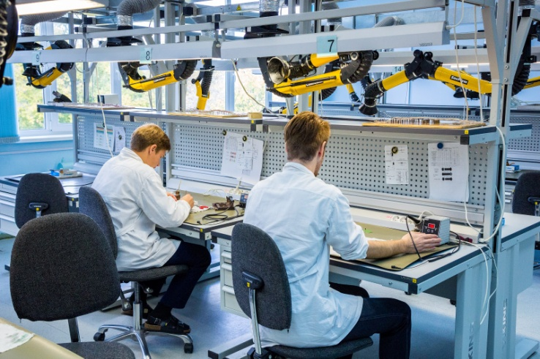
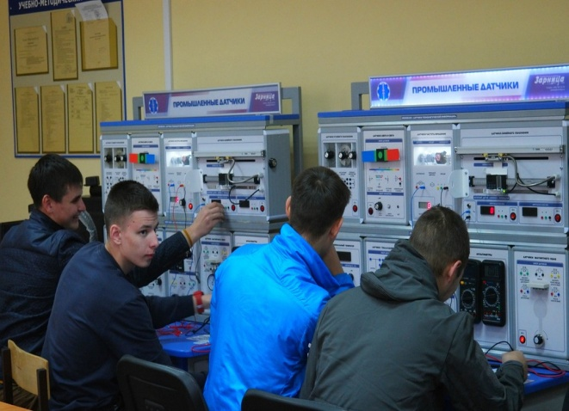
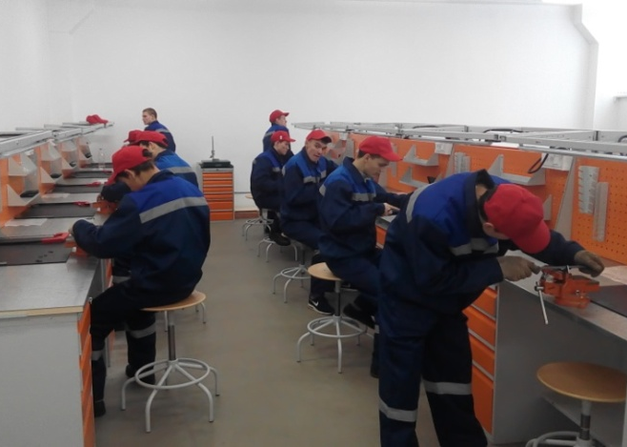
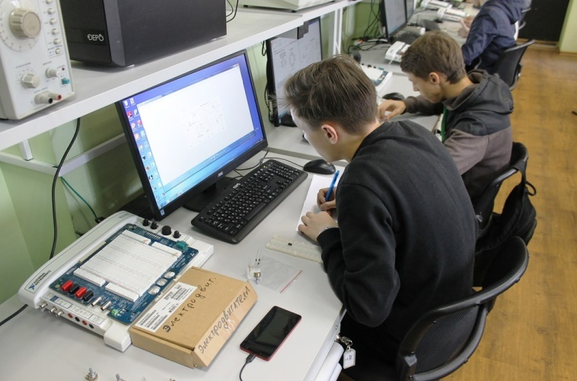
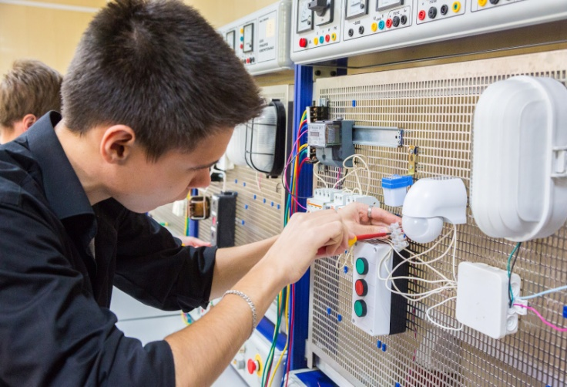
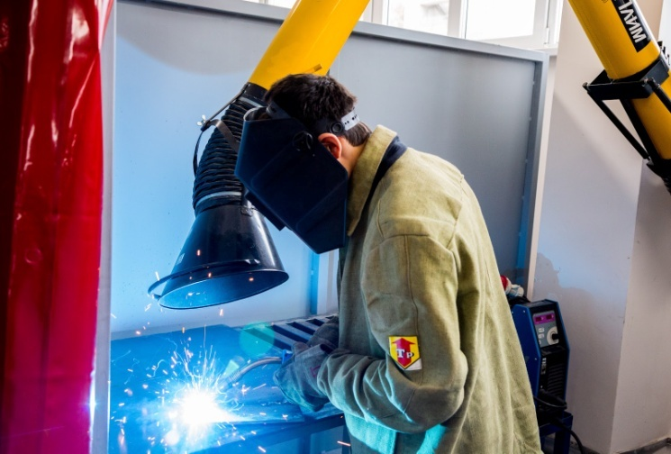
ОСНАЩЕНИЕ МЦК ДЛЯ ОБЕСПЕЧЕНИЯ КАЧЕСТВА ОБРАЗОВАНИЯ
54
24
648
ЛАБОРАТОРИИ
МАСТЕРСКИЕ
ОБЩЕЕ ЧИСЛО РАБОЧИХ МЕСТ
УЧЕБНЫЙ ЦЕНТР
ТРЕНИРОВОЧНЫЙ ПОЛИГОН
6

Slide 7
ОБЛАСТЬ ПОДГОТОВКИ МЦК-ЧЭМК ПО ФГОС ТОП-50
Профессии/специальности ТОП-50, входящие в область подготовки МЦК
№ | Профессия/специальность ТОП-50 | ФГОС О ТОП-50
1 | Сборщик электронных систем (Специалист по электронным приборам и устройствам) | 11.02.16 Монтаж, техническое обслуживание и ремонт электронных приборов и устройств
2 | Специалист в области контрольно-измерительных приборов и автоматики (по отраслям) | 15.01.31 Мастер по контрольно-измерительным приборам и автоматики
3 | Техник по автоматизированным системам управления технологическими процессами | 15.02.14 Оснащение средствами автоматизации технологических процессов и производств (по отраслям)
4 | Метролог | 27.02.06 Контроль работы измерительных приборов
5 | Специалист по техническому контролю качества продукции | 27.02.07 Управление качеством продукции, процессов и услуг (по отраслям)
6 | Техник по биотехническим и медицинским аппаратам и системам | 12.02.10 Монтаж, техническое обслуживание и ремонт биотехнических и медицинских аппаратов и систем
7 | Оптик-механик | 12.01.09 Мастер по изготовлению и сборке деталей и узлов оптических и оптико-электронных приборов и систем
8 | Специалист по неразрушающему контролю (дефектоскопист) | 15.01.36 Дефектоскопист
9 | Лаборант химического анализа | 18.02.12 Технология аналитического контроля химических соединений
7

Slide 8
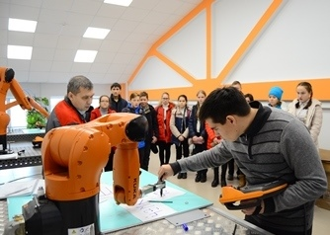
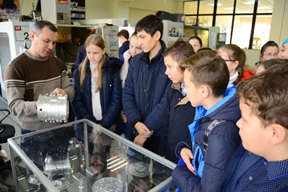
ПРОФОРИЕНТАЦИОННАЯ РАБОТА МЦК
ПРОФИЛЬНОЕ ОБУЧЕНИЯ УЧЕНИКОВ СОШ:
ЭКОНОМИЧЕСКИЙ ПРОФИЛЬ
МАШИНОСТРОЕНИЕ
ВЫЧИСЛИТЕЛЬНАЯ ТЕХНИКА
РАДИОЭЛЕКТРОНИКА
СВАРОЧНЫЕ РАБОТЫ
ИНФОРМАЦИОННЫЕ ТЕХНОЛОГИИ
ЭЛЕКТРОТЕХНИКА
РОБОТОТЕХНИКА
ПРОГРАММИРОВАНИЕ ARDUINO
14
>2800
СОШ И
ГИМНАЗИЙ
УЧАШИХСЯ
11
>250
КОЛЛЕДЖ-
КЛАССОВ
ЕЖЕГОДНО
ПОСТУПАЕТ В КОЛЛЕДЖ
8

Slide 9
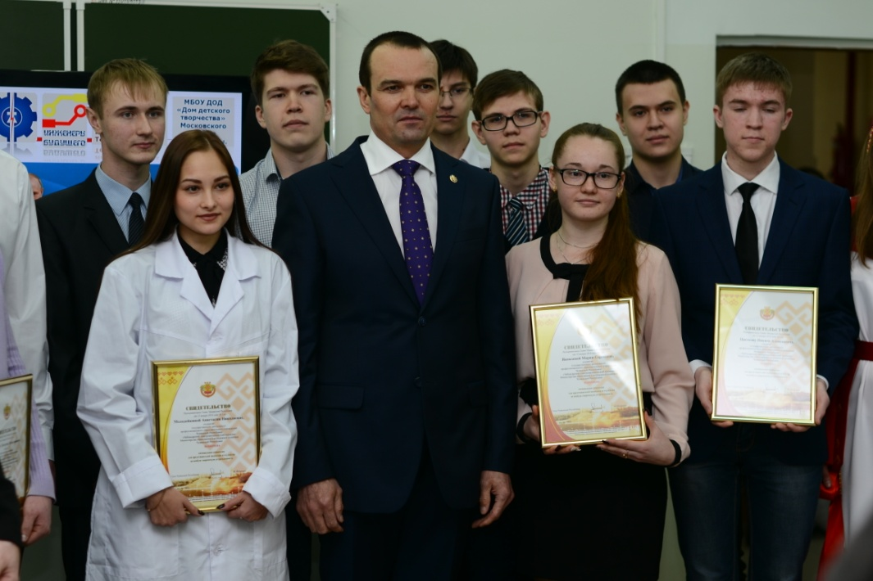
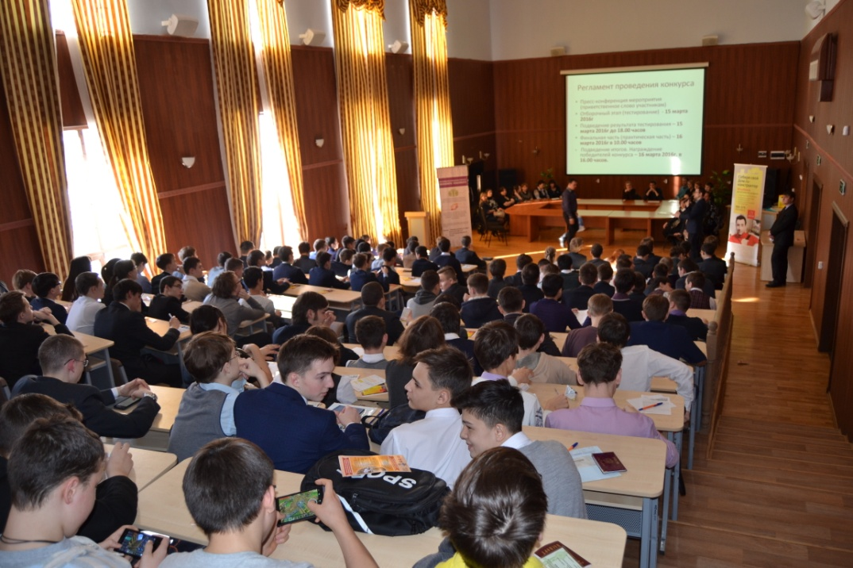
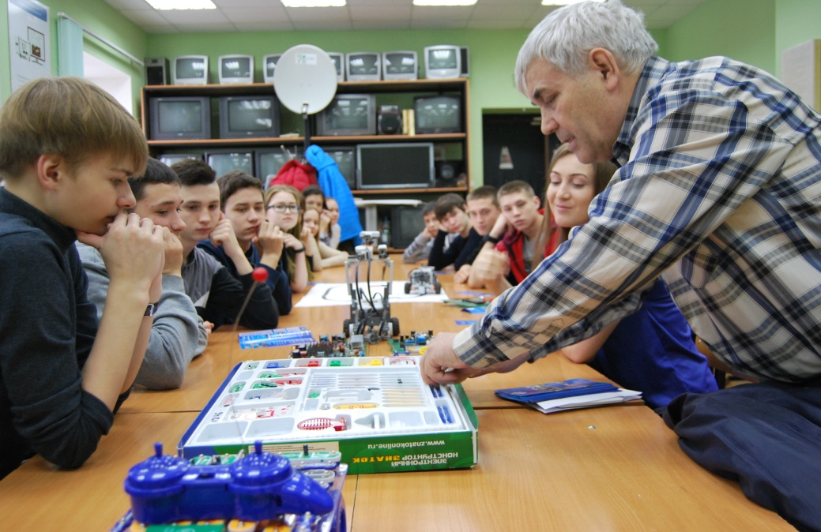
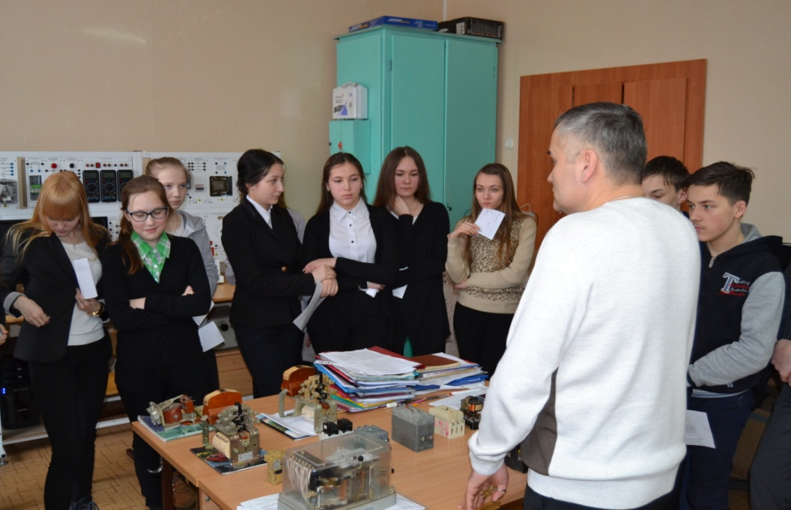
Открытие ЦМИТ на базе МЦК-ЧЭМК
Городской конкурс учащихся СОШ
« IT-Professional »
Дни открытых дверей в МЦК-ЧЭМК
9

Slide 10
СЕТЕВОЕ ВЗАИМОДЕЙСТВИЕ И ТРАНСЛЯЦИЯ ЛУЧШИХ ПРАКТИК
ОБРАЗОВАТЕЛЬНЫЙ КОНСОРЦИУМ
60
35
Участников ОК
Регионов РФ
7
57
2
1
СПО
ВПО
МСП
Федеральных округов РФ
Повышение квалификации в 2016-17 году
37 регионов, >2500 чел, 155 ПОО
2
54 человека 6 субъектов РФ
5
>200 человек 5 субъектов РФ
2
СЕССИЯ ММСО-2017 - >200чел. МИА «Россия сегодня»
СЕМИНАРЫ
ВЕБИНАРЫ
ПУБЛИЧНЫЕ ВЫСТУПЛЕНИЯ
10

Slide 11
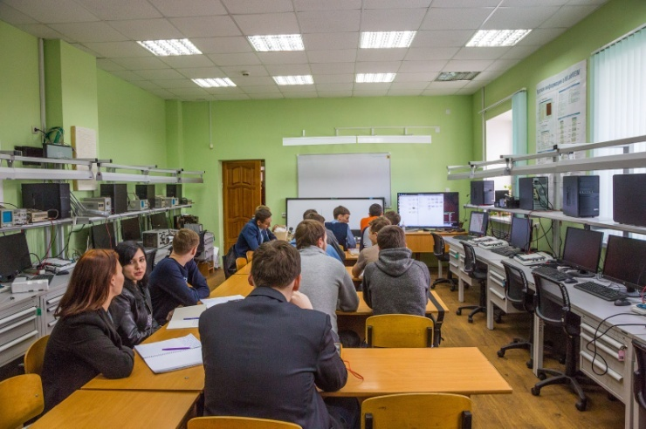
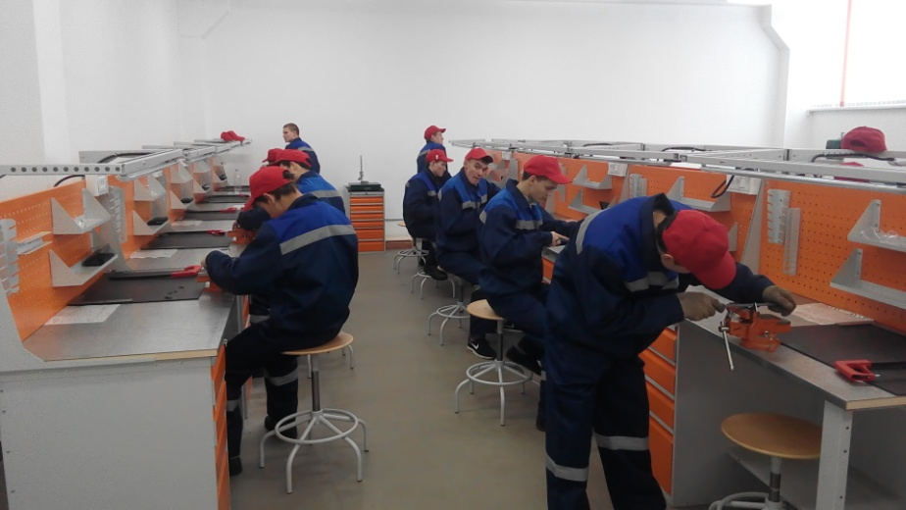
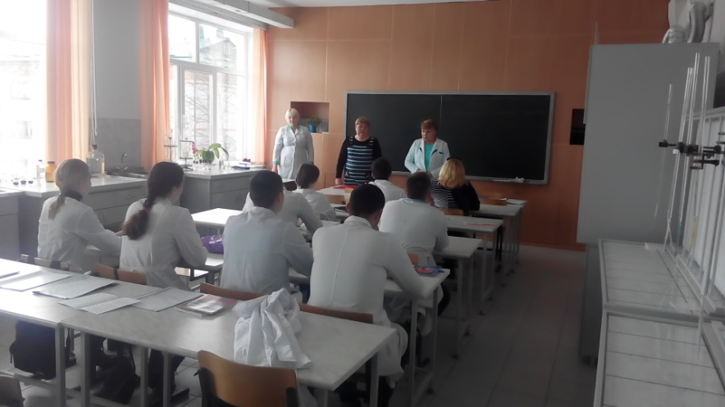
11

Slide 12
МЦК В ДВИЖЕНИИ WORLDSKILLS RUSSIA
6
>400
32
2
37
Отборочные соревнования
2017г.
Чемпионатов
Участников
Компетенции
Компетенции
Участников
2012 – 2017 гг.
2
2016г.
Чемпионат
JuniorSkills
Создание РКЦ на базе ЧЭМК
2012г.
Компетенции
2017г.
3
Тренировки Национальной сборной команды РФ по компетенции «Электроника»
12

Slide 13
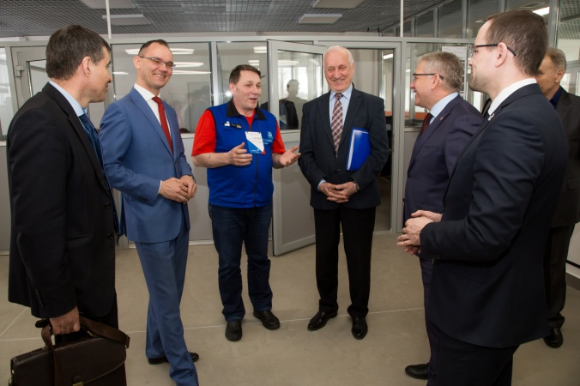
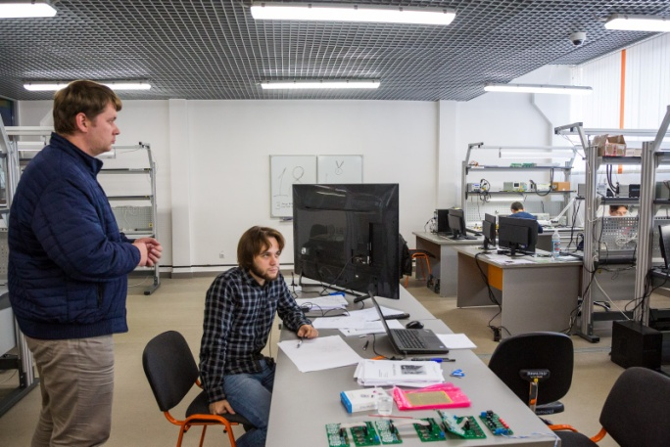
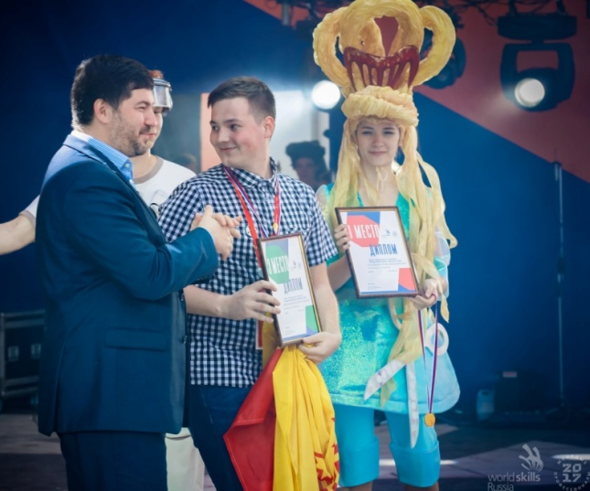
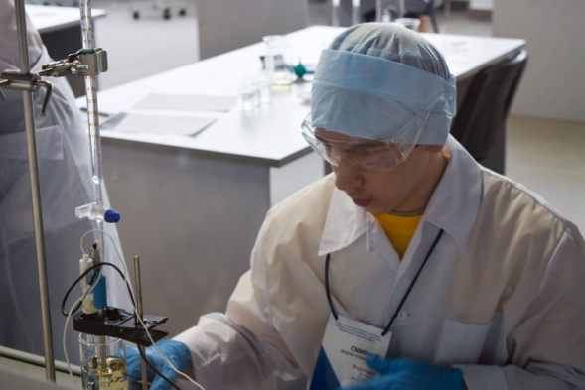
МЦК В ДВИЖЕНИИ WORLDSKILLS RUSSIA
9
8
1
Экспертов регионального чемпионата
Экспертов демонстрационных экзаменов
Сертифицированный эксперт WorldSkills Russia («Электроника»)
ТРЕНИРОВОЧНЫЙ ПОЛИГОН
4
Компетенции Ворлдскиллс
Достижения МЦК-ЧЭМК:
3 место V Нацфинала чемпионата «Молодые профессионалы (WorldSkills Russia)» 2017 по компетенции «Электроника»
13

Slide 14
Сайт: www.chemk.org
E-mail: mail@chemk.org
Адрес: 428000 Чувашская Республика, г.Чебоксары, пр. Ленина, дом 9.
Тел./факс: (8352) 22-43-82, 62-04-46
Благодарю за внимание
2016
2017
2018
2019
2020

